Slide 1
Modül 8
Finansman ve Yatırımcının Hazırlanması

Slide 2
Modül 8
1
Fiyatlandırma, maliyetler ve kar sağlama Maliyetlerinizi tam olarak bilmeden, kâr elde edip etmeyeceğinizi bilemezsiniz. Birçoğu girişimcileri kâr için ciro hatası yapar. Bunları ayrıntılı olarak açıklayacağız.
Bu modül, finansman ve yatırımcı satış konuşması hazırlığı konusunda bilmeniz gereken her şeyi kapsayacaktır. Yatırımcılarınız ne arıyor ve hangi potansiyel finansman mevcut?
3 dakikalık iş sahasını nasıl geliştireceğinizi ve sunacağınızı öğreneceksiniz.
2
İşletmenizi Finanse Etmenin 7 Yolu
Bu finansman kaynaklarına ayrıntılı bir şekilde bakıyoruz - Banka Kredisi, Özel yatırım, Y Birleştirici, Kendinizi Fonlayın, Devlet destekli Küçük İşletme Hibeleri, kuluçka merkez veya Hızlandırıcı, Kalabalık Fonu
3
Yatırımcı Konuşmanızı Hızlandırın
Mükemmel sahayı nasıl oluşturacağınız ve sunacağınızla ilgili adım adım kılavuz

Slide 3
Bölüm 1
Finansal Planlama, Fiyatlandırma, maliyetler ve kar etme
Maliyetlerinizi tam olarak bilmeden, kâr elde edip etmeyeceğinizi bilemezsiniz. Birçoğu girişimcileri kâr için ciro hatası yapar.

Slide 4
İş Planınızın
Önemi Hatırlayalım
Plan yapmadan ev inşa edemezdiniz. Benzer bir plana sahip olmadan nasıl bir iş kurabilirsiniz?
Tüm süreç boyunca düşünmenize yardımcı olmak için - bir iş planının değeri sadece planın kendisi değil, aynı zamanda yazma sürecidir.
Başlamak için ne kadar paraya ihtiyacınız olduğunu ve hatta büyümek için ne kadar paraya ihtiyacınız olduğunu kağıda yazın.
Kendinizi yapmaya değer olduğuna ikna etmek için
Başkalarına düşündüğünüzü göstermek için
Destek almak için hibe otoritesi / bankalarla kullanmak
Kendinizi hedef almanız ve kendinizi ölçmeniz için hedefler vermek için gereklidir.

Slide 5
İş Planınızın Mali Bölümü
Finans olmadan hiçbir iş planı tamamlanmamıştır. Satış ve pazarlama işin motoru ise, o zaman finans can damarıdır!
İş planınızın mali bölümü, iş bütçenizin temelini ve aylık olarak nakit akışını yönetmek için kullanışlı bir araçtır.
Bu modülü tamamlayarak, işletmenizin finansal profilini, ihtiyaç duyduğunuz yatırımı güvenli bir şekilde belirleyebilecek ve başarılı finanse etme yollarında netlik kazanabileceksiniz.

Slide 6
İş Planınızın Mali Bölümü
Planınızın finansal veri bölümünü ihtiyaçlarınıza göre uyarlayın, ancak çoğu plan aşağıdaki bilgileri içerir:
-Başlangıç maliyetleri Kapsamlı varsayımlarla gelir projeksiyonları Kapsamlı varsayımlarla gider projeksiyonları Beş yıllık nakit akışı projeksiyonları Beş yıllık bilanço projeksiyonları Sermaye Kaynakları
İş planınızın anlatımı bunu desteklemeli ve ayrıca göstermelidir ..
İşletmeniz uygun mu? Maliyetleme, fiyatlandırma ve başabaş durumu
Hangi iş yapısını seçtiniz?
Başlamak için hangi finansal kaynaklara ihtiyacınız var?
Desteği nerede hedefliyorsunuz?
Nakit akışı profiliniz nedir? Bir yanma hızı periyodu var mı?
İş planınızı düzeltmek mi istiyorsunuz?
Modül 1, Kısım 2'de ayrıntılı olarak ele aldık.

Slide 7
Fiyatlandırma, maliyetler ve kar sağlama
FİYATINIZ NASIL AYARLANIR?
Net olalım ...
Maliyet – satılık ürünü veya hizmeti üretmeniz için gereken miktar
Fiyat müşterilerin ürün veya hizmetiniz için ödediği birim başına satış fiyatıdır. Yani, müşteriler "Ne kadara mal olur" diye sorduğunda cevabınız sizin fiyatınızdır.
İş Hacmi işletmeye aldığınız para miktarıdır (satışlardan elde edilen)
Kâr tüm masraflarınızı karşıladığınızda geriye kalan şeydir.

Slide 8
MALİYET
Maliyet, hesabınızı yansıtması ve ödüllendirmesi gereken
parasal bir değerleme ….
Maliyetlendirmenin amacı
Maliyeti kontrol etmektir
Fiyatınızı düzeltmek için
En karlı satışlarınızı belirlemek için
Çaba
Malzemeler
kaynaklar
Tüketilen zaman ve yardımcı programlar,
Oluşan riskler ve fırsattan vazgeçildi (başka bir yerde çalışsaydınız ne kadar kazanırdınız)

Slide 9
MALİYET - 3 ELEMENT
Fiziksel bir ürün için maliyetleri hesaplamak kolaydır. Maliyetiniz, bir ürün yapmak için gereken harcama miktarıdır. 3 element içerir:
Paketleme dahil malzemelerinizin maliyeti
İşçilik - öğeyi yapma ve satma zamanınızın maliyeti
Genel giderler - iş dünyasında olma maliyetleri - ör. kira, ulaşım, pazarlama maliyetleri
MALZEME + ÇALIŞMA + GENEL GİDERLER

Slide 10
Sabit : Ne kadar üretim yaparsanız yapın sabit maliyetler aynı kalır; kira, ekipman kredileri vs.
Değişken : Değişken maliyetler, ürettiğiniz mal veya hizmetlerin miktarı ile ilgilidir. Bunlar doğrudan faaliyetteki değişikliklerle bağlantılıdır; malzemeler, stok, paketleme, kamu hizmetleri. Ne kadar çok satarsanız, değişken maliyetleriniz artar. Örneğin, bir tanesini 2 € maliyetle seramik kupalar üretiyorsunuz. 500 adet üretiyorsanız, değişken maliyetiniz 1.000 € olacaktır. Bu tür maliyetlerdir.
Kiranız ayda 100 € ise, 10 kupa veya 1.000 kupa satıyorsanız bu durum değişmez.
FIXED
VARIABLE
TYPES OF COSTS

Slide 11
FİYATLANDIRMA VE KAZANÇ
Ürün veya hizmetinizi fiyatlandırmak, vereceğiniz en önemli iş kararlarından biridir.
Ürünlerinizi hedef pazarınızın ödemeye istekli olduğu ve sizin için kar getiren bir fiyatla sunmalısınız - yoksa uzun süre işte olmayacaksınız!
Fiyatlandırmanız maliyetlerinizi dikkate almalıdır, ancak rekabetin etkilerini ve müşterinin değer algısını da dikkate alması gerekir.
Paket - Ürün ve hizmetleri birleştirmek, kısa vadede size hiçbir maliyeti olmayan katma değer sunarak ön fiyatı (ve dolayısıyla kârı) artırmanın bir yolu olabilir. Örneğin, mal satın alındığında satılan bakım ve destek paketleri..

Slide 12
1
TOPLAM MALİYET YAKLAŞIMI
Bir ürün için tüm maliyetleri hesaplayın
Birim sayısını belirleyin - kaç tane kazanabileceğinizi ve en önemlisi kaç tane satabileceğinizi (bir fark var!)
Toplam maliyetleri birim sayısına bölün
Kâr rakamı ekleyin - müşteriye fiyat yaratan sihirli sayı
MALİYET / FİYATLANDIRMA 2 ANA YOLU VAR

Slide 13
1
TOPLAM MALİYET YAKLAŞIMI
Örnek (kupalar - mühendislik örneği değil, anlaşılması kolay!)
Kupa işimi 1 yıl boyunca yürütmek için tüm sabit ve değişken maliyetleri içeren toplam maliyet 10.000 €
10.000 kupa satabileceğimi tahmin ediyorum
% 40 kar elde etmek istiyorum
Müşteriye verilen fiyat birim başına 1,40 € ‘dur
10.000 € bölünmüş 10.000 kupa = kupa başına 1 € Kazanç 100% - 1 € Fiyat 2.00 €
MALİYET / FİYATLANDIRMA 2 ANA YOLU VAR

Slide 14
1
TOPLAM MALİYET YAKLAŞIMI
Avantajları
Kullanımı kolay
Kâr elde etmenizi sağlar
Dezavantajları
Dalgalanan işletmeler için uygun değil
Yeni iş kararları alma esnekliğine sahip değil
MALİYET / FİYATLANDIRMA 2 ANA YOLU VAR

Slide 15
1
TOPLAM MALİYET YAKLAŞIMI
Başabaşı Hesapla (Sıfır Kâr Durumu)
İş dünyasında kârlı olmak için başabaş noktanızın ne olduğunu bilmek önemlidir. Başabaş noktanız, toplam satışların toplam maliyet veya giderlere eşit olduğu noktadır. Bu noktada kar veya zarar yoktur - başka bir deyişle, 'eşit başlıyorsunuz'.
Başabaş noktanız neden önemlidir?
İşletmeniz çok para kazanıyor olabilir, ancak yine de zarar ediyor olabilir. Başabaş noktasını bilmek, fiyatların belirlenmesi, satış bütçelerinin belirlenmesi ve bir iş planı hazırlanması için hayati öneme sahiptir.
İkinci maliyet yöntemi (Katkı Yaklaşımı), kırılmanın daha iyi bir yansımasıdır.
MALİYET / FİYATLANDIRMA 2 ANA YOLU VAR

Slide 16
2
KATKI YAKLAŞIMI
Satış Fiyatını Belirleyin - pazardan etkilenen ör. müşterinin ödeyeceği + hangi rekabetin ücretlendirileceği
Maliyetleri Değişken ve Sabit Olarak Bölme
"Katkı" hesaplayın - satış fiyatı daha az değişken maliyet.
MALİYET / FİYATLANDIRMA 2 ANA YOLU VAR

Slide 17
2
KATKI YAKLAŞIMI
Örneğin;
Rakiplerimiz kupalarını 2,50 € karşılığında satıyor ve müşteriler bu fiyatı ödemekten mutluluk duyuyor
Kupayı üretmek için değişken maliyetlerimiz 0,75 €
Bu nedenle katkı, sabit maliyetlerimizi (kira vb.) Ödemek için kullanılan 1,25 € 'dur ve
sabit maliyetler tam olarak ödendikten sonra, katkı bakiyesi kar olur.
MALİYET / FİYATLANDIRMA 2 ANA YOLU VAR

Slide 18
2
KATKI YAKLAŞIMI
Başabaşı Hesapla (Sıfır Kâr Durumu)
Toplam Sabit Genel Gider Belirleyin
Birim başına Katkı Belirleyin
Sabit Genel Giderleri Birim Katkısına Bölün
Örneğin;
Kupa işi için Toplam Sabit Genel Giderler 10.000 €
Katkı kupa başına 1,25 €
Başabaş noktası 8000 kupa.
Kupa iş şirketi bile kırmak için 8.000 kupa satmalıdır, 8.000'in üzerindeki tüm satışlar kâr.
MALİYET / FİYATLANDIRMA 2 ANA YOLU VAR

Slide 19
FİYATLANDIRMADA BİLMEK İÇİN 4 ŞEY
Fiyatlandırma konusunda bazı önemli hususlar vardır. Emin ol…
Gereken süre konusunda dikkatli olun
Sunduğunuz ana hizmetleri oluşturmak / sunmak için gereken ortalama süreyi öğrenmek için haftalar / aylar arasındaki sürenizi takip edin. Zamanla yaptığınız işte daha hızlı ve daha iyi olacaksınız - tüm çalışma sürenizin hesaba katıldığından emin olmak için belirli bir görevde ne kadar zaman harcadığınızı bilmeniz gerekir. Saatlik ücretiniz tahmin amacıyla kullanmak için çok önemlidir.
Müşterilerinizin / müşterilerinizin bütçe aralığı nedir ve rakiplerinizin ücreti nedir?
Rakiplerinizin neleri şarj ettiğine ihtiyacınız var.

Slide 20
FİYATLANDIRMADA BİLMEK İÇİN 4 ŞEY
Fiyatlandırma konusunda bazı önemli hususlar vardır. Emin ol…
Kendinize Maaş Ödeyin
Kendi işinizi kurmak ve yürütmek çok güçlü bir duygu. Bununla birlikte, kişisel ve iş finansmanınızı ayırmanız çok önemlidir. Kendinize maaş ödemek akıllıca olacaktır. Açıkçası, işletme sahibi olarak maaşınız sabit olabilir ya da olmayabilir. Ancak, minimum maliyet oranıyla başlasanız bile, maliyetlerinize sabit bir işçilik maliyeti ekleyin. Uygulamada, ilk günlerde, iyi bir yöntem kendinize bir ay içinde elde ettiğiniz kârın bir kısmını (komisyon bazında) ödemektir.
Kayıtları net tutun günlük olarak tüm giriş ve giderlerinizin Bunların işletmenizi kontrol altında tutması ve tüm faturalarınızı karşıladığınızdan emin olmanız gerekir.

Slide 21
Bölüm 2:
İşletmenizi Finanse Etmenin 7 Yolu
İşletmenizi potansiyel olarak finanse etmenin birçok yolu vardır. Bu bölümde sizi en yaygın 7 tanesiyle tanıştırıyoruz.

Slide 22
Mühendislik Start-up'ınız için Doğru Fonu Arama
Sağlam bir iş planı oluşturarak, Mühendislik girişimcileri işe başlamak için gereken tohum sermayesi miktarını veya başlangıç işlerini genişletmek için ne kadar risk sermayesi gerektiğini değerlendirebilir. Oradan, girişimciler ihtiyaçları için doğru özel yatırımcıyı daha iyi bulabilirler.
Küçük işletme girişimcileri için kalkınmanın her aşamasında finansman gerekmektedir. Yeni bir küçük işletme için, geleneksel yatırım kaynakları yoluyla ilk finansman veya tohum sermayesi elde etmek, giderek katılaşan borç verme kriterleri nedeniyle inanılmaz derecede zor olabilir.
Bankalardan borç para almanın ve devletten fon talep etmenin bir alternatifi olarak, küçük işletme girişimcileri, diğer finansman platformları aracılığıyla kendi özel yatırımcılarını bulma girişiminde bulunmaya başlıyor.
Kaynak: Irish Investment Network

Slide 23
İşletmenize Fon Sağlamanın Yolları
Herhangi bir başlangıç işi için, bir finansal yatırım paketini bir araya getirme zorluğu göz korkutucu olabilir. İlk kez bir iş kurmaya başlamak daha da zor olabilir. Birçok kamu ve özel sektör finansmanı fırsatı vardır; ancak nereye bakılacağını bilmek anahtardır. Şimdi 7 farklı yaklaşıma bakıyoruz.
Banka borcu
Özel yatırım - Melek Yatırımcılar
Risk Sermayesi Yatırımcıları
Y Combinator
Kendinize Fon Sağlayın (Bootstrapping Modül 3’te değinmiştik)
Devlet destekli Küçük İşletme Hibeleri (Modül 3'te değinmiştik)
Kitlesel Fon

Slide 24
1
Banka borcu
Bir bankadan alınan işletme kredisi, işletmenizi finanse etmenin başka bir yoludur. Çoğu durumda, bankayı desteklemeye değer olduğuna ikna etmek için sağlam bir İş Planına sahip olmak önemlidir. Çoğu zaman, bir banka kişisel teminatlar veya diğer güvenlik biçimlerini ister. Asla güvenlik teklif etmeyin, özellikle de İş Planı yığınlarından eminseniz. Son olarak, alışveriş yapmayı unutmayın, yeni işletmeler için farklı kredi kriterlerine sahip olabilecek birçok banka var.
Bankanızla Başa Çıkma - Yapılması ve Yapılmaması Gerekenler:
Bankanızla buluşurken hazırlıklı olun
Bankanızı iyi ve kötü zamanlarda bilgilendirin
Size yakın bir banka seçin
Banka seçmeden önce alışveriş yapın
YAP
Yerel İşletme Ofisi'nden uyarlanmıştır
www.localenterprise.ie

Slide 25
1
Bankanızla Başa Çıkma - Yapılması ve Yapılmaması Gerekenler
YAP
Kredi paketlerini karşılaştırın - Borç verenler bir kredinin maliyetini farklı şekillerde tanımlar. Bazıları size kredinin faiz oranını, bazıları ise geri ödemeniz gereken toplam para miktarını söyleyebilir. Borç verenler kredi maliyetini farklı şekillerde açıkladığında, kredi seçeneklerinizi karşılaştırmanızı zorlaştırır.
Bankanızla buluşurken hazırlıklı olun
Bankanızı iyi ve kötü zamanlarda bilgilendirin
Karşılaştırmayı kolaylaştırmak için borç verenden size kredinin Yıllık Yüzde Oranını (APR) söylemesini isteyin. NİSAN, bir yıl içinde krediler dahil, ücretler dahil toplam maliyetidir. APR, hızlı finansman sağlayan ve düşük kredi borçlularıyla çalışan alternatif kredi verenler için çok daha yüksek olabilir.

Slide 26
1
Bankanızla Başa Çıkma - Yapılması ve Yapılmaması Gerekenler
YAP
Bir kredi limiti ile geleneksel bir kredi arasında seçim yapın. İşletmenizin ihtiyaçlarına bağlı olarak, bir işletme kredisi bir krediden daha iyi bir seçenek olabilir. Kredi, belirli bir süre boyunca faizle geri ödediğiniz sabit bir tutardır; kredi limiti kredi kartı gibidir. Gerektiğinde erişebileceğiniz maksimum miktarda para için onaylanırsınız ve bir süre içinde geri ödersiniz. Bir kredi limitinin avantajı, yalnızca kullandığınız fonlara faiz ödemek zorunda olmanızdır. Bir kredi limiti iki ana durumda bir krediden daha iyidir. Envanter satın almak veya mevsimsel masrafları karşılamak için zaman zaman kısa vadeli işletme sermayesine ihtiyacınız varsa. Krediler, ekipman veya tesis gibi uzun vadeli bir yatırımı finanse etmeniz gerektiğinde genellikle daha iyi çalışır.

Slide 27
1
Bankanızla Başa Çıkma - Yapılması ve Yapılmaması Gerekenler
DO
Doğru zamanda borçlanma: İşletme kredinizi planlarken, doğru zamanda borçlandığınızdan emin olun. Krediyi çok erken alırsanız, bunun çoğunu, amaçlanandan başka amaçlar için harcama şansınız vardır. Çok geç ödünç alırsanız, işinizin katlanarak büyüyebileceği bir zamanda da faiz ödemek zorunda kalacağınız için işinizi bekletebilir.
Doğru tutarda borçlanma

Slide 28
1
Bankanızla Başa Çıkma - Yapılması ve Yapılmaması Gerekenler
YAPMA!
İşletme ve Kişisel hesabınızı karıştırın. İş paranızı kişisel paranızla karıştırmak asla iyi bir fikir değildir. İsterseniz aynı kurumla bankacılık yapabilirsiniz, ancak ayrı bir küçük işletme banka hesabı açtığınızdan emin olun. Mükemmel bir nedeniniz yoksa ve bir kağıt izi tutmazsanız ikisi arasında para transferi yapmayın.
Sadece tek bir kredi verene başvurma hatasını yapın. Tüm seçeneklerinizi bilmek, sadece uygun bir işletme kredisinin nasıl seçileceğine karar vermekle kalmaz, aynı zamanda kredi için kabul edilme şansını da arttırır.
Güvenilmez bir borç verene inanma hatasına düşün
Okuma - 10 questions you should ask banka kredisine başvurmadan önce

Slide 29
2
Özel Yatırım - Melek Yatırımcılar, İş Melekleri ve Özel Şahıslar
Avrupa genelinde Melek Yatırım son birkaç yılda başladı. Melek yatırımcılar, hissedarlık hissesi karşılığında erken aşamaya veya yeni kurulan şirketlere yatırım yaparlar. Start-up'lara yatırım yapan melek hızlanıyor. Uber, WhatsApp ve Facebook gibi yüksek profilli başarı öyküleri, melek yatırımcıları, büyük getiri elde etme ümidiyle birden fazla bahis yapmaya teşvik etti.
İş melekleri, sermayelerini kısmi şirket yönetimi ve/veya şirketin karının belirli bir miktarında (“özkaynak payı”olarak bilinir) geri dönüş karşılığında başlangıç şirketlerine ve girişimci fikirlere yatırım yapan özel kişiler veya gruplardır. Genellikle bir şirket için, belirli sektördeki deneyim ve genellikle işinizi harekete geçirmenize yardımcı olabilecek çok çeşitli endüstri temasları gibi başka faydaları vardır.

Slide 30
2
2 Özel Yatırım-Melek Yatırımcılar,
İş Melekleri Ve Özel Kişiler
Sermaye ek olarak, Melek yatırımcılar da şirket yönetimi kendi know-how veya deneyim katkıda bulunmak ve değerli uzmanlık ve rehberlik sunabilir. Melekler genellikle yatırım yaptıkları şirkete aktif katılım ararlar. Melek yatırımcılar öncelikle yatırım getirisi ile motive edilir ve Melek yatırımcı katılımı genellikle risk sermayesi veya klasik banka kredilerine güvenli erişime yardımcı olabilir.
İş Melekleri genellikle yaşadıkları bölgeye ve en büyük uzmanlığa veya bilgiye sahip oldukları alanlara yatırım yaparlar. Bazıları yeni teknolojilerde finans sağlama konusunda uzmanlaşmıştır.
Source: Enterprise Ireland

Slide 31
2
İdeal Melek Yatırımcı, İş Melekleri ve Özel Bireyler
Güçlü bir ticari geçmiş
Mükemmel kurumsal kimlik bilgileri
Yatırım kapasitesi
Ticari fırsatı tanımlayabilme
Yeni bir şirketin kurulmasına yatırım yapma zamanı
Yeni teknolojileri sağlam işletmelere dönüştürme vizyonu
Kurulan bağlantılar ve ilgili endüstri iletişim bilgileri
Source: Enterprise Ireland

Slide 32
2
Melek Yatırımcılar, İş Melekleri ve Özel Bireylerin en çok önem verdiği 6 şey
Kurucuların kalitesi, tutkusu, bağlılığı ve bütünlüğü
Ele alınan pazar fırsatı ve şirketin çok büyük olma potansiyeli
Açıkça düşünülmüş bir iş planı ve plana karşı çekiş elde etmek için herhangi bir erken kanıt
İlginç teknoloji veya fikri mülkiyet
Makul şartlarla uygun bir değerleme
İlerleme kaydedildiyse ek finansman turu artırmanın uygulanabilirliği
Source: Forbes

Slide 33
2
Özel yatırım - Melek Yatırımcılar
Melek Yatırımcı Ağları
Çoğu yeni işletme önemli miktarda sermaye elde etmekte sorun yaşayacaktır, ancak iş meleği yatırımı şirketlerin bir sonraki finansman ve genişleme seviyesine ulaşmasına yardımcı olabilir. Avrupa çapında Angel Investment Networks, üyelerin ticari yatırımlar ve finansman konusunda diğer üyeleri bulmasına ve onlarla bağlantı kurmasına olanak tanır. Binlerce iş meleği ağı fikir aramak için kullanıyor ve girişimcilerin günlük olarak kaydolmasını sağlıyor.
Örneğin. İrlanda Yatırım Ağı'nda 179, 388'den fazla kayıtlı melek yatırımcı bulunmaktadır. Siteleri
Belirli sektör (ler) in detaylarını içeren melek yatırımcılar
Potansiyel yatırım tutarları
Potansiyel iş girişiminin istenen yeri

Slide 34
2
Tüm Melek Yatırımcılarınız Sorularınızı Cevapladı
Melek yatırımcılar için en önemli altı şey nedir?
Melek yatırımcılar başlangıçta bir girişimciden ne görmek ister?
Melek finansmanını yükseltmek ne kadar sürer?
Girişimci melek yatırımcılardan hangi finansal soruları beklemeli?
Girişimci pazarlama ve müşteri kazanımı hakkında hangi soruları tahmin etmelidir?
Girişimci yönetim ekibi ve kurucularla ilgili hangi soruları beklemeli?

Slide 35
2
Tüm Melek Yatırımcılarınız Sorularınızı Cevapladı
Melek ne kadar riskli yatırım yapıyor?
Bir CEO potansiyel melek yatırımcılara hangi soruları sormalıdır?
Bir tohum turu finansmanında uygun değerlemenin belirlenmesinde kilit faktörler nelerdir?
Melek yatırımcıların bir yatırımı reddetmelerinin tipik nedenleri nelerdir?
Melek yatırımcılarla yapılan saha toplantısında girişimciler tarafından hangi hatalar yapılır?
All 20 Sets of Questions & Answers Here: Forbes

Slide 36
3
Risk Sermayesi Yatırımcıları
Tohum ve Risk Sermayesi, yeni işletmeler ve girişimciler için kredi alamayan sermaye sağlayan daha sık yatırım kaynakları haline geliyor. Küresel kredi krizi melek yatırımcılara olan talebi artırdı.
Risk Sermayesi:
Sermaye, tam zamanlı, önemli işletmelere dönüşme potansiyeline sahip hırslı, hızlı büyüyen şirketlerde yönetime yatırım yapan profesyonel firmalar (girişim kapitalistleri) tarafından sağlanır.
Şirketin güvenilirliğine önemli ölçüde katkıda bulunma ve yönetim uzmanlığı, destek ve irtibat kişilerine erişim sağlama olasılığı yüksektir. Mentörlükleri ve yatırımlarının izlenmesi kapsamında, yönetim kurulu üyeliği talep edeceklerdir.

Slide 37
3
Risk Sermayesi Yatırımcıları
Banka finansmanının aksine, girişim kapitalistleri planlı geri ödeme için değil, nakit karşılığında şirketinizin hisse sermayesinin az bir kısmını arıyorlar.
Girişim kapitalistleri yatırımlarını genellikle bir kamu piyasasında flotasyon, bir ticaret satışı veya şirket tarafından satın alınacak payları aracılığıyla beş yıl içinde gerçekleştirmeye çalışacaklardır.
Risk Sermayesi fonları genellikle 500 bin € + özkaynak artıran şirketlere yatırım yapar. Şirketler, güçlü bir yönetim ekibi ve kanıtlanabilir becerilere sahip, hızla büyüyen, çekici bir sektörde olmalıdır. Ürün / hizmet açıkça tanımlanmış bir sorunu çözmelidir.

Slide 38
Risk Sermayesi ve Melek Yatırımcı Arasındaki Fark
Melek Yatırımcı |  | Risk Sermayesi
Özel sermaye, borsada kote olmayan bir şirketteki hisse senetlerinden (hisse senedi veya hisse senetleri) ibarettir.
Bireysel yatırımcı Yatırım tutarları: 10 bin € - 100 bin €, bazen biraz daha fazla, gruplar 1 milyon € 'ya kadar çıkabilir Doğrudan özel şirketlere yatırım yapmaktan ötürü özel sermayeye sahip olmak Bireyler genellikle kendi kişisel fonlarını potansiyel olarak ödüllendirici bir fırsata yatırım yapan başarılı iş adamları Kurulmuş şirketlere olduğu kadar erken aşamaya veya işletmeye başlama yatırımlarına istekli olabilir Katkıda bulunmak için deneyim ve temaslarınız var Önemli beceriler ekleyerek "uygulamalı" veya "uygulamalı" olmaya istekli olabilir | Bireyden ziyade bir şirket veya işletme Yatırım tutarları: 1 milyon € Doğrudan özel şirketlere yatırım yapmaktan ötürü özel sermayeye sahip olmak Sermaye, başkalarının parasını kullanan şirketler veya şirketler tarafından yatırılır. Yatırımcılara daha sonra özel bir şirkette hisse satın almak için kullanılan bir fona katılma şansı vererek bu parayı arttırıyorlar. Zorlayıcı nedenler olmadıkça erken aşamaya nadiren ilgi duyuyorlar (örneğin, zaten başarılı kurucularla yüksek teknoloji) Kişiler var Teknede koltuk gerektir

Slide 39
4
Y Combinator
Y Combinator Startup'lar için tohum aşaması yatırımcılığı sağlar. Amaç sizi ilk aşamadan geçirip daha büyük ölçekte para toplayacak kadar etkileyici bir şey inşa ettiğiniz noktaya götürmektir. Daha sonra sizi daha sonraki aşama yatırımcılarıyla veya hatta bazen edinenlerle tanıştırırlar.
Finanse edilen şirketlerde küçük miktarlar karşılığında küçük yatırımlar yapın.
Kurucuların tanınmış teknoloji şirketlerinden yatırımcılar ve edinenlerle baş etmelerine yardımcı olun Yılda iki kez çok sayıda Start-Up'a az miktarda para yatırıyorlar. Bir kere Ocak-Mart ve bir Haziran-Ağustos
Demo Günü Başlangıcında, özel olarak seçilmiş bir yatırımcı ve basın kitlesine
YC kurucularının faydalarının ve kaynaklarının bir listesine bakın
Y Combinator’ı uygulayın, sadece bir başvuru formu ile..
Y Combinator hakkında fazlası

Slide 40
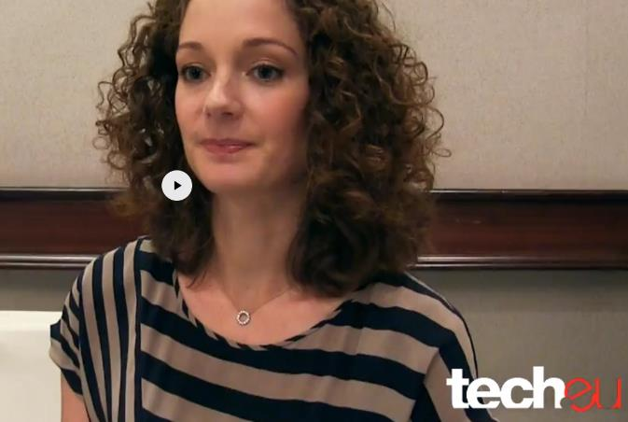
4
Y Combinator Avrupa'ya geliyor
İki buçuk dakika. Etkili teknoloji kuluçka makinesi Y Combinator, yeni kurulan kuruculara yatırımcılar ve gazetecilerle dolu bir oditoryuma mükemmel hazırlanmış bir adım sunmak için ne kadar zaman veriyor.
Kurucular farklı ortaklarla birlikte çalışırlar - konuşmalarını ve özel sunumlarını [sunumlar] her şirkete uyarlamaya yardımcı olmak için. Anahtar, en önemli noktaları bulmak ve iyi ifade etmektir. ”
Partner Kirsty Nathoo ile röportajı izlemek için tıklayın.

Slide 41
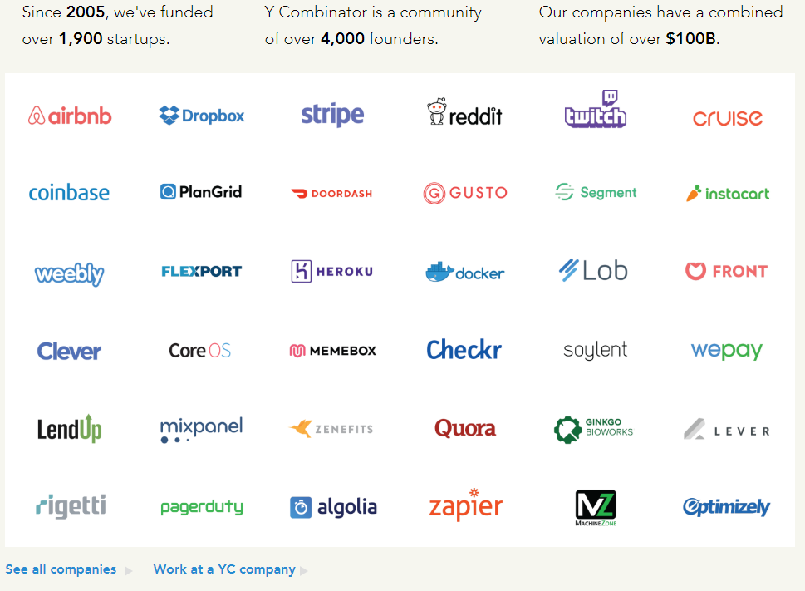
4

Slide 42
5
Fon Seçeneği 5
5 . Kendinizi Fonlayın (Bootstrapping Modül 4’te değinmiştir)

Slide 43
6
Devlet Destekli İş Destekleri
Hibe Başvurusu Yazmada Başarı - En İyi İpuçları
Fonlamanın sağlayacağı gerçek ve olumlu farklılıklar nelerdir?
Unutmayın - 'İnsanlar İnsanlara Verir…’
Yaratıcı olun, fikrinizi zorlayın ve ilginizi çekin, bu kendinizi diğerlerinden ayırmak için bir fırsat.
Güvenilirliğinizi artırın ve profesyonel olun!
Başvuruların finanse edilmesinin başlıca nedenlerinden biri, fon sağlayıcıların başvuran kuruluşun iyi organize olduğuna, iyi bir sicile sahip olduğuna ve önerilen projeyi yürütmek için yeterli bir destekleyici olduğuna ikna olmasıdır. Bu kursun daha önce ana hatlarıyla belirttiğimiz gibi, geçmişten öğrendiklerinizi aynı zamanda öğrendiklerinizi gösteren dürüst olun. Uygulamaya yüksek derecede profesyonellik ile yaklaşın

Slide 44
6
Hibe Başvurusu Yazma
- başlamadan önce
-En iyi halinizi öne koyun, rekabetçi olduğunu unutmayın
Projenizin enerjisini ve ruhunu yakalayan ilginç bir şekilde yazın (gazeteci tarzı)
-Gereksinim kanıtının gücünü gerçeklerle destekleyin. “Biliyoruz .. düşünüyoruz” demek yeterli değildir. konsept araştırma kanıtınızla destekleyin
-Öne çıkın ve projenizin ek olduğunu gösterin - benzersiz olun, başkalarıyla rekabet etmeyin
-Başvuru yapmadan önce mutlaka finansman ajansınız ile görüşün
-Projenizi doğru ve açık bir şekilde tanımlayın, fon verenin işiniz, arka planınız veya yeni projeniz hakkında herhangi bir bilgiye sahip olacağını varsaymayın.
-Uygulama gereksinimlerini küçük parçalara ayırın.

Slide 45
6
Hibe Başvurusu Yazma
- başlamadan önce
Sunum sunum hakkında dikkatlice düşünün; Çoğu fon sağlayıcı birçok uygulamayı okuyacaktır ve eğer bir uygulamanın okunması kolay ve iyi sunulmuşsa hayatlarını kolaylaştırır.
Fonlar için bir başvuru yapmak düşündüğünüzden çok daha uzun sürüyor, enerji ve çaba harcıyor!
Başvurunuzu göndermeden önce
Kendinize sorun: ‘Bunu neden finanse etmiyorlar?
Genellikle finansman başvurunuzu güçlendirmenin iyi bir yolu, içinde "delikler açmayı" denemektir. Zayıf yönleri belirledikten sonra onları düzeltmek için çalışabilirsiniz.

Slide 46
6
Hibe Başvurusu Yazma
- başlamadan önce
Prova, Prova, Prova hazır
Herhangi bir başvurunun en önemli kısmı, KILAVUZLARI OKUMAK, bunları mektuba ulaştırmak ve hibe kriterlerini gerçekten karşıladığınızdan emin olmanızdır - bazı hibe üreticileri uygunluk kriterlerini karşılamayan uygulamaların% 30'una kadar alır.

Slide 47
Hibe Alıştırması İçin Başvurmaya Hazır mısınız:
Bu Soruları Cevaplayın
6
Sorular | Sorular
Kimsin sen? Evet - sonraki soruya geç Hayır - biraz daha düşün Ne yapmak istiyorsun? Evet - sonraki soruya geç Hayır - biraz daha düşün Neden yapmak istiyorsun? Evet - sonraki soruya geç Hayır - biraz daha düşün Ne elde etmeyi umuyorsun? Evet - sonraki soruya geç Hayır - biraz daha düşün | Kaça mal olacak? Evet - sonraki soruya geç Hayır - biraz daha düşün Kimden ne kadar istiyorsun? Evet - sonraki soruya geç Hayır - biraz daha düşün Kendinize ne kadar (ve ne) katkıda bulunacaksınız? Evet - sonraki soruya geç Hayır - biraz daha düşün Ne kadar sürecek ve ne zaman başlamanız gerekecek? Evet – BAŞVUR Hayır - biraz daha düşün

Slide 48
Finansman Ararken ‘Hayır’ın Üstesinden Gelmek
Tarif doğru değilse ve Hibe, Kalabalık Fonu veya Hızlandırıcıya yerleştirmiyorsanız - bu reddetmeleri bir öğrenme deneyimi olarak kullandığınızdan emin olun! Hayır ile karşılaşmak cesaret kırıcı olabilir. Ama senden daha iyi olmasına izin verme. Yeniden değerlendirilme şansınızı artırmak, gelecekte finansman elde etme potansiyelinizi geliştirmek ve genel olarak finansman sağlama stresini azaltmak için bu adımları göz önünde bulundurun
Kendinize karşı dürüst olun. Uygulamayı acele ettiniz mi? Gerçekten öncelikleri karşıladığınızı mı düşünüyorsunuz yoksa projeniz hakkında yazılı olarak kendinize adalet yapmadınız mı?
Reddetme mektubunuz retinizin bir nedenini belirtse bile, geri bildirim isteyin, sözlü geri bildirim istemek bazen size daha dolgun ve daha açık bir yanıt getirir.

Slide 49
Finansman Ararken ‘Hayır’ın Üstesinden Gelmek
Cesaret kırılsa bile profesyonelce hareket edin, davranışlarınızı ve eylemlerinizi mümkün olduğunca profesyonel tutun. Olası destekçiye zamanı için kibarca teşekkür ederseniz ve daha fazla bilgi topladığınızda veya iş modelinizi ayarladığınızda birkaç hafta içinde takip ederseniz, bu fonu alma şansınız çok daha yüksek olabilir.
Finanse edilen fon sağlayıcıların neleri elde ettiğini öğrenin.
Finanse edilen projeler hakkında neler fark ediyorsunuz? İşletmeler sizin için farklı bir aşamaday mıydı? Aldıklarından çok daha fazla (veya daha az) para mı istediniz? Bu fonlamanın desteklemediği etkinliklere başvuruyor muydunuz?

Slide 50
Finansman Ararken ‘Hayır’ın Üstesinden Gelmek
Seçeneklerinizi Düşünün Finansman peşinde koşmanın doğru ya da yanlış yolu yoktur. Bir kanal ilerleme fırsatlarından daha fazla engel oluşturuyor gibi görünüyorsa, stratejinizi değiştirme zamanı gelmiş olabilir. Bir evet elde etme şansınızı artırmak, fon oluşturmak için kullanılacak doğru kanalı (veya kanal grubunu) seçmek basit bir mesele olabilir.
İş Modelinize Bakın Reddetmeyi bir öğrenme fırsatı olarak kullanın. Büyük kusurlar veya zayıflıklar için iş modelinize bir göz atın. Bu boşlukları düzeltmek, genel iş fikrinizi diğer potansiyel yatırımcılar için daha çekici hale getirecek ve ilk reddedicilerinizin fikirlerini değiştirmek için yeterli olabilir

Slide 51
Finansman Ararken ‘Hayır’ın Üstesinden Gelmek
Satış Konuşmanızı Öğrenin ve Geliştirin. Potansiyel yatırımcılarınızın dikkatini çekmek için satış konuşmanızın güçlü olması gerekir. Bir dakika veya birkaç cümle boyunca, iş konseptinizi ve bunun tam olarak niçin amaçladığınız için değerli bir yatırım fırsatı olduğunu açıklayabilmelisiniz. Bunu yapamazsanız, satış konuşmanızın iyileştirilmesi gerekir.

Slide 52
7
Kitlesel Fon
Kitlesel Fon (Crowdfunding), çok sayıda insandan çok az miktarda para toplayarak yeni bir projenin finansmanıdır. Avrupa'daki binlerce işletme kitle fonlama platformları aracılığıyla fon sağlamıştır. Sadece bir iş fikri veya projesi için çevrimiçi para toplamak için değil aynı zamanda bir topluluk oluşturmak ve görünürlüğü artırmak için kullanılır.
Çekiş, sosyal kanıt ve onaylama üretir.
Kalabalık kaynaklı beyin fırtınası fikrinizi geliştirmek için bir fırsattır.
Erken evlat edinenler ve sadık savunucular kazanır.
Pazarlama ve medyaya maruz kalma olarak ikiye katlanır.

Slide 53
7
Kitlesel Fon- işiniz için uygun mu?
Kitle fonlaması belirli iş türlerine uygundur - genellikle nispeten küçük miktarlarda para arayan Start-up'lar veya erken aşama şirketleri. Dijital medya ve bazı tüketim malları işletmeleri gibi belirli sektörlerde daha yüksek bir başarı oranına sahiptir. sağlık.
İlk adımınız, benzer işletmeler için sizinkine ulaşmış başarı kaydına sahip iyi bir kitle fonlaması platformunu araştırmaktır.
En popüler crowdfunding web siteleri

Slide 54
7
Kitlesel Fon- işiniz için uygun mu?
Kitle fonlaması, pazarlama becerileri iyi olan ve sosyal medyada aktif olan belirli girişimci türlerine uygundur. Pazarlama becerileriniz değilse veya sosyal medyaya aşina değilseniz, kitle fonlaması zor olabilir. Kitle fonlaması kampanyası bir sosyal medya acemi için değildir.
Başarılı kitle fonlaması kampanyaları için mükemmel video satış konuşmaları gereklidir. Ürününüzü veya hizmetinizi bir mobil kameraya sunma (büyük olasılıkla) hazırlık ve azim gerektirir. Diğer video sahalarını görüntüleyerek araştırmanızı yapın. Satış noktalarını basit ve net bir şekilde ileten etkileyici bir komut dosyası yazın. Tutkuyla sunun. Doğru olana kadar yeniden başlatın.
Think Business - Crowdfunding Ireland Guide

Slide 55
7
Kitlesel Fon Modelleri
Dikkate alınması gereken kalabalık finansman modelleri…
Ön satış - insanlar belirli bir ürünün oluşturulmasına bağışta bulunduğunda,
Eşler Arası borç verme - çevrimiçi bir platform aracılığıyla birkaç borç verenden borçlanma, her borç veren finansal tazminat karşılığında (küçük) bir miktar borç verme
Hisse senedi kredileri - insanlar şirket hisseleri karşılığında bireylere veya kuruluşlara borç verdiğinde
Farklı platformlar farklı para toplama modellerini kolaylaştırır. Projeniz için doğru finansman modelini bulmak, başarılı bir kampanya için önemli bir adımdır.

Slide 56
7
Kitlesel Fon - Artıları ve Eksileri
Avantajlar: Hisse senetleri veya katı bürokrasi olmadan sermayeye erişim.
Dezavantajları: Kampanyayı oluşturmak için harcayabileceğiniz zaman göz önüne alındığında, birçok proje asla yerinden çıkmaz. Büyük pazarlama ve sosyal medya becerilerine olan ihtiyaca geri dönelim.
Çoğu kitle fonlaması platformunun "Ya hep ya hiç" modeli vardır, yani kampanyanın finansman hedefine ulaşılmazsa, tüm katkılar destekçilere iade edilir.

Slide 57
7
Kitlesel Fon – Platform Maliyetleri
Farklı platformlar seçtiğiniz modele bağlı olarak farklı ücretler uygular - dikkatlice kontrol edin…
Platform Barındırma ücreti: Bazı platformlar, hepsi olmasa da, yalnızca kampanyanızı barındırmak için bir başlangıç ücreti alır. Bu maliyet 0-300 € arasında değişmektedir ve başarılı bir şekilde para yatırılmış olsun ya da olmasın tüm projelere yansıtılacaktır. Kampanyalara başlamadan önce platformlara kendileri için hangi ücretin geçerli olduğunu sorun.
Başarı ücreti: Kitle fonlama platformlarının çoğunluğu, toplanan toplam miktarın bir yüzdesini alacaktır. Yüzde, platformdan platforma değişir ve toplamın% 3'ü ile% 12'si arasında değişir.
Ödeme işleme ücretleri: Ayrıca yapılan her işlem için bir hizmet ücreti alın. Genellikle bu ücret ortalama% 3'tür. Örneğin, her 100 € bağış / yatırım için kampanyaya yalnızca 97 € ulaşır.

Slide 58
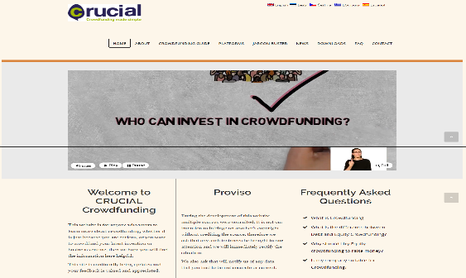
7
Kitlesel Fon– Egzersiz
AnKid indirin Crucial Crowdfunding kaynaklarını
İncelemeyin..
CRUCIAL Crowdfunding, ERASMUS + destekli bir projedir ve iş girişimlerini finanse etmenin bu yenilikçi yolundan potansiyel olarak yararlanabilecek tüm farklı paydaşları bilgilendirmek için tasarlanmıştır.
CRUCIAL Crowdfunding Project
Crucial Crowd Funding Resources

Slide 59
Neden İşletmelerin% 99'u asla finanse edilmeyecek?
Ne Yapmamalı | Ne yapmak gerekiyor
Eksik İşletmenizin tüm resmini ortaya çıkaran temel soruları yanıtlamamak. Yeterli bilgi, yatırımcıya çok sayıda soru ve kötü bir izlenim bırakıyor. Yeterli araştırma yok veya yok Ürün ve pazar tam olarak araştırılmamış veya test edilmemiştir Gelişen dünyayı veya pazar yerini dikkate almayan gerçekçi olmayan ve abartılı rakamlar ve projeksiyonlar Bir parça görünebilir, ancak sadece bir doktoraya sahip olmanız başarılı olacağınız anlamına gelmez. Ya da sadece parçanın göründüğü anlamına gelmez. Şeytan ayrıntıda gizli! | Bir iş yapabileceğinizi gösterin Ne yaptığınızı bilmek istiyorlar, ancak sektörü ne kadar çok tanıyorsunuz. Modül 2'deki girişimci kişilik testlerimize geri dönüş yapabileceğinizi bilmek istiyorlar. Alanınızı içeriden bilin: tedarik zincirinden ve lisanslama kanunlarından, iş sağlığı ve güvenliği prosedürlerine kadar. Araştırmanızı iyice yapın. Statünüzün konu alanını çalıştıysanız ve deneyimlediyseniz yardımcı olur. Uyarlanabilir ve Beklentiler Çok az sayıda işletme, fonlamadan sonra büyüdükçe orijinal plana sadık kalır. Uyarlanabilir olduğunuzu gösterin ve pazarın ne yapacağını ve nedenini tahmin edebileceğinizi gösterin. Ürünü ve pazarı düzgün bir şekilde test etmiş olmalı Söylediğimiz gibi, bir raf iş planı satın almayın ve çalışmasını sağlayın. Asla olmaz.

Slide 60
Vaka Analizi: Yeni Girişim
Poland
Başlık: Yabancı Yatırımcılardan Finansman
Açıklama: Videolar, örneğin yabancı yatırımcılar gibi farklı kaynaklardan kuruluş edinme sürecini açıklar.
Video 1: https://www.youtube.com/watch?v=LAmlmmIHEeo
Video 2: https://www.youtube.com/watch?v=GGu9eNnjtec
Video 3: https://www.youtube.com/watch?v=EDlysR81gz4
Video 4: https://www.youtube.com/watch?v=YjEI3b5_104
Video 5: https://www.youtube.com/watch?v=EDlysR81gz4

Slide 61
Vaka Analizi: EGE Üniversitesi EBİLTEM-TTO TÜBİTAK Girişimci Desteklerine Ulaşmanıza Yardımcı Olabilir
TURKEY

Slide 62
Vaka Analizi : TÜBİTAK, EBİLTEM-TTO Dışındaki Uygulama Organlarını Destekliyor
TURKEY

Slide 63
Bölüm 3
Yatırımcı Konuşmanızı Hızlandırın

Slide 64
Konuşmanızı Mükemmelleştirin!
Satış konuşması veya iş konuşması, kurucuların yatırımcılar, potansiyel müşteriler, rekabet jürisi, iş ortakları ve daha pek çok şey için yaptıkları kısa sunum girişimidir!
Bu bölüm, perdenin yalnızca bir slayt kümesindeki kelimeler olmadığını anlamanıza yardımcı olacaktır. Nihayetinde fantastik mükemmel bir adım oluşturmak için satış konuşmanızın içerdiği önemli malzemeleri anlayacaksınız. İçeriklerle sınırlı olmamak üzere;
Alakalı ve gerçekçi bilgiler, görseller ve kitlenizi etkilemek için tutkulu bir enerji!
Start-up'ınızın ne yaptığını açık ve verimli bir şekilde açıklayabilmeniz çok önemlidir, böylece konuştuğunuz insanlar fikrinizle ilgilenecek ve harekete geçmek için motive olacaklardır.

Slide 65
Konuşmanızı Mükemmelleştirin!
Heyecan verici 3 dakikalık maksimum satış konuşmanızı hazırlamanıza yardımcı olacak araçlar sunuyoruz! Belirlediğiniz ihtiyaç, ürününüzün nasıl bir çözüm olduğu ve şirketinizin neden başarılı olacağı ile ilgili etkileyici hikayenizi anlatmaya hazır olun. Kapsamanız gereken kilit alanlar; kanıt, hikayenizi anlatma, topluluk desteğini gösterme ve iş önceliklerinizle eşleştirme.
En fazla 10-15 slayttaki en önemli bilgilerle mümkün olduğunca kısa olmalı veya bitirdiğinizde adımınızı unutmuş olacaklar
İyi tasarlanmış slaytlar oluşturun. Sunumunuz genellikle potansiyel yatırımcıların (ve hatta rakiplerin) başlangıç fikrinizi ilk kez duyacaktır.
Kitle büyük olasılıkla zaten taradığı için slaytlarınızı asla okumayın ve zaten okudukları bir şeyi duymak istemezler.
Source: Irish Investment Network

Slide 66
Konuşmanızı Mükemmelleştirin!
Kesinlikle gerekli olmadıkça insanları işe yaramaz grafikler ve istatistikler ile gelmeyin. İlgili bilgileri sunmanın daha yaratıcı bir yolunu bulun.
Konumlarından bağımsız olarak en güçlü sunucunuzu seçin. Fikrinizi ekibin en güçlü ve karizmatik üyesine emanet edin.
Hikayenizi anlatmanıza yardımcı olması için yüksek kaliteli resimler kullanın. İnsanlar genellikle söyledikleri bilgilerin yalnızca% 10'unu sözlü olarak saklarlar, ancak birkaç fotoğraf ekler ve bu sayı% 65'e yükselir.
Source: Irish Investment Network

Slide 67
Konuşmanızı Mükemmelleştirin!
Yatırımcılar iki şeye önem veriyor: potansiyel getiriler ve ne kadar çabuk elde edecekleri. Onlara bunu nasıl gerçekleştireceğinizi söyleyin - sözlerinizi desteklemek için güvenilir verilerle. Hatta bazı yatırımcılar ayrıntılı bir çıkış stratejisi de görmeyi bekleyebilirler. Sununuzu dikkatlice yapılandırın Tekerleği yeniden icat etmeye çalışmayın - klasik çerçeve hala en iyisidir:
Pazar ihtiyacını, fırsatını ve farklılaştırıcısını sunun - hepsi dış pazar kaynakları tarafından desteklenmektedir
Ürün özelliklerini, pazara gitme yol haritalarını ve satış stratejilerini inceleyin
Liderlik ekibine arka plan sağlayın
Finansal durumları, çok yıllı görünüm ve çıkış stratejilerini göster Bu mantıksal yapının kullanılması yatırımcılara doğru zamanda doğru miktarda bilgi sağlar.

Slide 68
Mükemmel İş Konuşması Nasıl Yapılır –
8 Köpekbalığı Tankından Esinlenilmiş İpuçları
Müthiş bir iş alanı, bir girişimcinin şirketlerini sahadan çıkarmak için atlaması gereken birçok engelden ilkidir. İş alanınız, sizin ve işiniz üzerinde potansiyel olarak hayat değiştiren bir etki yapabilir.
Büyük bir adım, daha da değerli finansal teşviklerle gelen değerli ortaklıklar getirebilir. İş sahaları, asansörlerden ofislere, kokteyl partilerine kadar çok çeşitli ortamlarda gerçekleşir.
Girişimcilerin hikayelerini anlatmak, ürünlerini satmak, soruları cevaplamak ve genel olarak büyük bir yatırım fırsatına yol açmasını umdukları bir etki yapmak için kısa bir süreleri vardır.
Kaynak:
Full Article

Slide 69
Yatırımcılara Geri Çeviremeyecekleri Konuşmalar Yapmak İçin 13 İpucu
Sadece 3 dakikanızı ayırın
Adımınızı bir hikayeye dönüştürün
Lazer odaklı olun
Ürününüzün veya hizmetinizin tam olarak ne olduğunu açıklayın
Ürününüz veya hizmetinizle ilgili benzersiz olanı tam olarak açıklayın
Hedef kitlenizin tam olarak kim olduğunu açıklayın
Bu müşterileri nasıl edinmeyi planladığınızı tam olarak açıklayın
Gelir modelinizi açıklayın
Odaklanmış kendinden emin netlikle çılgınca hevesli olun
Öldürmek için giyin
Sahada alıştırma yap
Soruları tahmin edin ve mümkün olan her şeyi önceden cevaplayın
Onlara çıkış stratejisini göster
Source:
Full Article

Slide 70
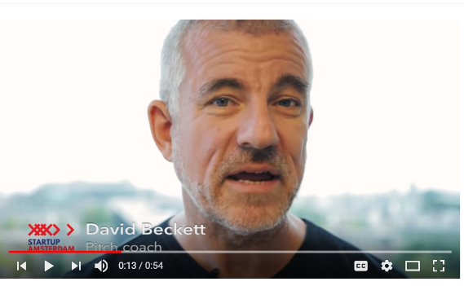
Mükemmel Satış Konuşmanızı Yapın
Pitch Coach David Beckett size harika bir adım atmak için ipuçları ve püf noktaları verir. Yatırımcılarla tanıştığınızda sahayı mükemmelleştirmenize yardımcı olması için reçete ettiği egzersizleri yapın.
İpucu #1 Nasıl hazırlanır
İpucu #2 Kitlenizle iletişim kurma
İpucu #3 Satış Konuşmanızı Profesyonel Olarak başlatın
- David Beckett
İpucu #4 Satış konuşmanızı yapılandırma
İpucu #5 Nasıl etkileyici biçimde sonlandırılır?
İpucu #6 Soğukkanlılığı Yönetme
İpucu #7 Nasıl Öne Çıkılır?
İpucu #8 Zamanın Önemi
Ziyaret edin! www.best3minutes.com David'in çalışmaları ve daha fazlası için
Kaynak: Full Article

Slide 71
Mükemmel Satış Konuşmanızı Yapın
Satış konuşması destesi, genellikle PowerPoint veya diğer sunum araçları kullanılarak oluşturulan ve kitlenize iş planınıza hızlı bir genel bakış sağlamak için kullanılan kısa bir sunumdur. Kitlenize sunduğunuz satış konuşmasını desteklemek için kısa fikirler ve harika görsellerden oluşur!
Bir sunumu için tam rehber, mükemmel bir adım sunmak için bilgi, ipuçları ve püf noktaları ve örnekler keşfedeceksiniz! 3 dakikalık bir adım hakkında daha fazla bilgi edinmek için buraya gidebilirsiniz.
Tasarımdan bahsetmişken, girişimci Daniel Eckler satış konuşmanızı nasıl tasarlayabileceğinizin harika bir örneğini paylaşıyor. Okuyucuyu, deneyimine dayanan açıklamalar slayt kaydıyla, başlangıçtaki satış konuşması destesinin tasarımının arkasındaki felsefe boyunca yürüyor.
Ziyaret edin! www.best3minutes.com David'in çalışmaları ve daha fazlası için
Kaynak:
Full Article

Slide 72
Mükemmel Satış Konuşmanızı Yapın
- Egzersizler
Start-Up seviyesindeki satış konuşması için bu kolaylaştırıcı sayfaya göz atın, slaytlarınız için size fikirler sunar.
Ayrıca bu Pitch-deck tanıtım dersinde harika bir satış konuşması oluşturmak için fikir ve talimatlar alacaksınız!
Kaynak:
Full Article

Slide 73
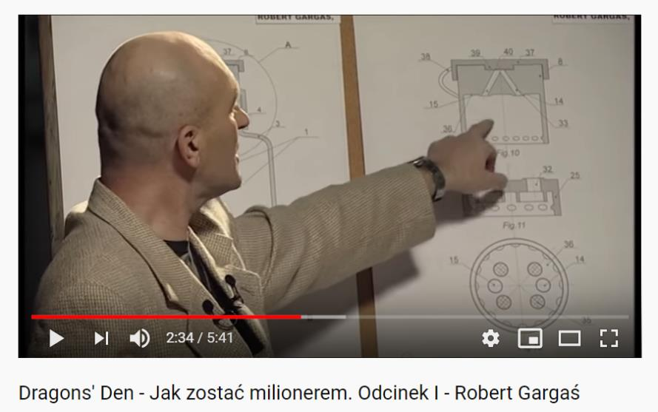
Vaka Analizi: Dragons Den Pitch Perfect
Dragons Den reality şovunun Lehçe versiyonu. Gösterinin katılımcıları, İş için fikirlerini gösteriyor ve beş yatırımcı finansal olarak desteklenip desteklenmeyeceğine karar veriyor
Poland

Slide 74
Vaka Analizi: Polonya Danışma Ofisi
Başlık: İş Planı ve Proje Önerisi Yazma
Açıklama: MW & Partners, iş planları ve proje teklifi yazmakla ilgilenmektedir. MW & Partners, Polonya'daki bir iş danışma bürosudur.
Poland

Slide 75
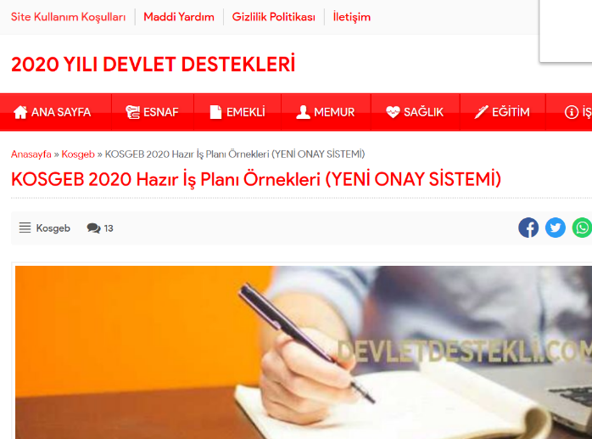
İşletme Planları: Örnekler
TURKEY

Slide 76
Neler Öğrendik?
İş planım ve tüm bölümleri ele almak hayati önem taşıyor. İçindekiler, iyi bir özet ve ekler içermeli ve yatırımcının tüm İş Planımı okuyacağını varsaymamalıyım. İhtiyaç duydukları bilgileri okumaları ve bulmalarının kolay olması önemlidir.
Farklı türlerin farkında olmak ve iş ve iş ihtiyaçlarıma en uygun olanı seçtiğimden emin olmak için birçok farklı finansman türü vardır. Şüpheniz varsa mentoruma veya yerel kurumsal ofisime gidin.
Bir yatırımcı, melek ya da özel kişi aracılığıyla dış finansman desteğine gitmem şart değil. İşletmem için doğru fon, hibe fonu aracılığıyla sağlanabilir. Ancak, yatırımcıların ve meleklerin değerli deneyimler ve girdiler getirebileceğini bilmeliyim.
İyi bir yatırımcı aralığına sahip olmak sadece potansiyel yatırımcılar için değil, işimi duymak isteyen herkes için de önemlidir. İşletmemi yaklaşık 3 dakika içinde haber vermeden açık bir şekilde açıklayabilmeliyim.

Slide 77
Teşekkürler!
Aklına takılanı sorabilirsin ☺
@EMERGEPROJECTEU
https://www.facebook.com/EMERGEPROJECTEU/?ref=br_rs
http://www.emergeengineers.eu/project-partners/
http://www.emergeengineers.eu/
#EMERGE #femaleengineers #Erasmus+
#femaleentrepreneurs

